Slide 1
Механизм
исключений
Работу выполнила: Шитикова Ксения
гр. 5030102/40004

Slide 2
Исключения в Java
- это механизм для обработки ошибок и непредвиденных ситуаций, возникающих во время выполнения программы.

Slide 3
Механизм исключений
Отделение нормальной логики от обработки ошибок.
Пропагация ошибок вверх по стеку вызовов.
Группировка и классификация ошибок.

Slide 4
Механизм исключений
try
– определяет блок кода, в котором может произойти исключение;
catch
– определяет блок кода, в котором происходит обработка исключения;
finally
– определяет блок кода, который является необязательным, но при его наличии выполняется в любом случае независимо от результатов выполнения блока try.

Slide 5
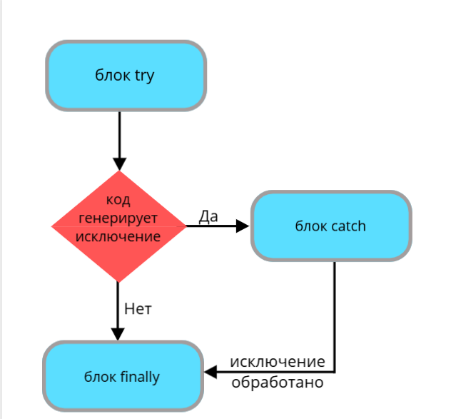
Обработка исключений
В блоке try возникает исключение.
JVM ищет подходящий блок catch по порядку их написания.
Если подходящий catch найден, управление передается ему.
После выполнения catch выполняется блок finally (если он есть).

Slide 6
throws
throw
- ключевое слово в сигнатуре метода, которое означает, что при определенных условиях данный метод может выбросить исключение.
- оператор для явного возбуждения(выброса) исключения в коде.

Slide 7
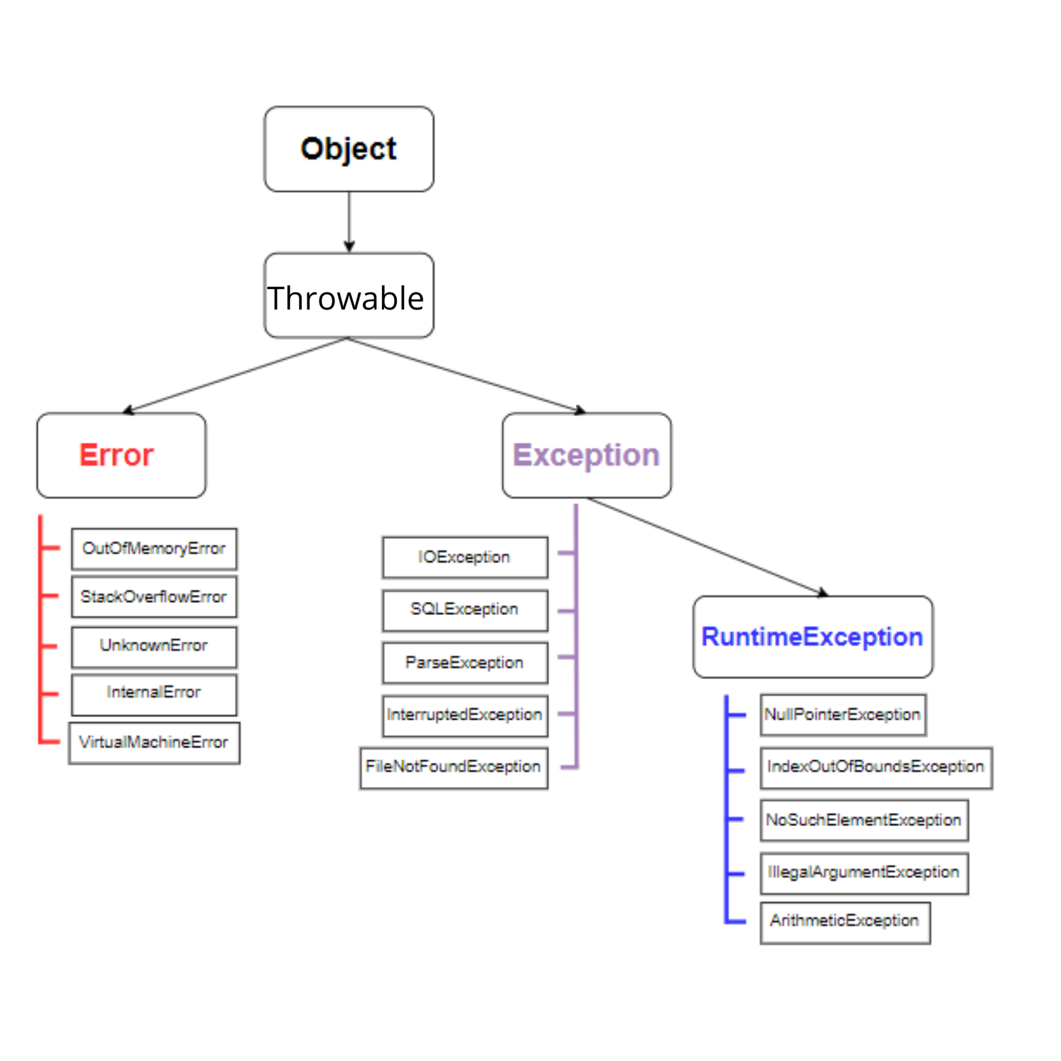
Иерархия исключений Java
Все исключения — это объекты, унаследованные от общего предка Throwable. Он делится на две основные ветки: Error и Exception.

Slide 8
Error (unchecked)
OutOfMemoryError
Когда возникает: когда в Java машине заканчивается память
StackOverflowError
Когда возникает: когда переполняется стек вызовов методов (обычно из-за бесконечной рекурсии)
VirtualMachineError
Когда возникает: ошибка в JVM

Slide 9
Exception
Runtime Exception (unchecked)
- исключения, наследники класса Exception, генерируемые JVM во время выполнения программы.
Exception (checked)
- исключительные ситуации, предвидимые еще на стадии написания программы

Slide 10
Современные конструкции
try-with-resource
До появления Java 7 освобождение ресурсов требовало явного вызова метода close() в блоке finally: Начиная с Java 7, спецификация языка вводит конструкцию try-with-resources, обеспечивающую автоматическое закрытие ресурсов, реализующих интерфейс AutoCloseable.

Slide 11
Современные конструкции
multi-catch
- Обработка нескольких типов исключений одним блоком catch, если логика их обработки одинакова. Начиная с Java 7, спецификация языка предоставляет возможность объединения нескольких типов исключений в одном блоке catch с использованием оператора логического ИЛИ (|):
catch (IOException | SQLException e) { ... }

Slide 12
создание собственных исключений
Стандартных исключений не хватает, они слишком общие, чтобы использовать в различных программах.

